Slide 1
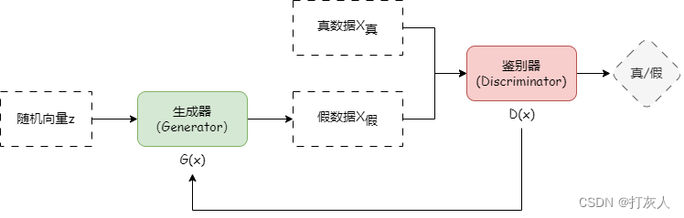
GAN模型
模型框架
Notes:
生成随机噪声：为生成器生成随机噪声作为输入。
生成数据：通过生成器网络生成一批数据。
训练判别器：将真实数据和生成的数据分别输入判别器，更新判别器的权重以提高其区分真假数据的能力。
训练生成器：使用生成器生成的数据再次通过判别器，更新生成器的权重以提高生成数据的质量。
重复迭代：交替训练生成器和判别器，直到达到预定的训练轮数或满足停止条件。

Slide 2
GAN模型
模型运行结果统计：
Notes:
寡糖去掉自注意力机制 D Loss: 0.0000, G Loss: 12.5913
蛋白去掉LSTM网络 D Loss: 0.1358, G Loss: 4.1487
全加上, D Loss: 0.0198, G Loss: 4.2109

Slide 3
VAE模型
模型框架
模型输入：蛋白质编码向量+寡糖编码向量+Rfu的值,将合并后数据前80%作为训练集，20%做测试集
模型组成：
模型输出：训练模型并记录每个 epoch (这里一共epoch50次)的指标，输出损失函数值loss ，训练结束后评估测试集 ，输出与测试集比对后的MAE值与MSE值。
mu+eps*std
采样样本
生成样本
x1
Y1
Z1
x2
Y2
Z2
训练集
x3
解码器
Y3
Z3
编码器
(高斯分布)
均值标准差
x4
噪声处理
Y4
Z4
x5
Y5
Z5
x6
Y6
Z6
比对
Notes:
第一个克隆的基因对基因R基因是来自番茄的Pto。Pto是一种蛋白激酶，能识别假单胞菌效应子AvrPto NLRs是细胞内免疫受体 NLRs（富含亮氨酸的核苷酸结合重复受体））：NB（核苷酸结合）结构域、C-末端LRRs（富含亮氨酸的重复序列）的模块化蛋白，N-末端是TIR（Tol/白细胞介素-1/抗性蛋白）结构域，或CC（螺旋卷曲）结构

Slide 4
VAE模型
模型运行结果统计：
将初始模型进行消融实验，分别去掉蛋白质特征提取部分(需要对编码数据embedding处理)与寡糖特征提取部分再运行，比对三种模型的结果如下(用表格和柱状图表示)：
Notes:
第一个克隆的基因对基因R基因是来自番茄的Pto。Pto是一种蛋白激酶，能识别假单胞菌效应子AvrPto NLRs是细胞内免疫受体 NLRs（富含亮氨酸的核苷酸结合重复受体））：NB（核苷酸结合）结构域、C-末端LRRs（富含亮氨酸的重复序列）的模块化蛋白，N-末端是TIR（Tol/白细胞介素-1/抗性蛋白）结构域，或CC（螺旋卷曲）结构

Slide 5
DM模型
前向过程（扩散过程）
X0
X1
X2
XT
………
逆扩散过程
XT
X2
X1
X0
………
p(X1|X2)
q(X2|X1)
Notes:
第一个克隆的基因对基因R基因是来自番茄的Pto。Pto是一种蛋白激酶，能识别假单胞菌效应子AvrPto NLRs是细胞内免疫受体 NLRs（富含亮氨酸的核苷酸结合重复受体））：NB（核苷酸结合）结构域、C-末端LRRs（富含亮氨酸的重复序列）的模块化蛋白，N-末端是TIR（Tol/白细胞介素-1/抗性蛋白）结构域，或CC（螺旋卷曲）结构

Slide 6
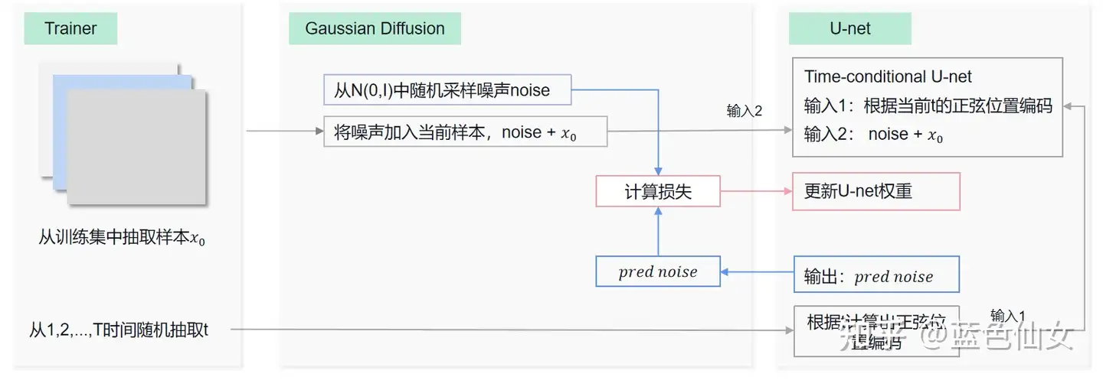
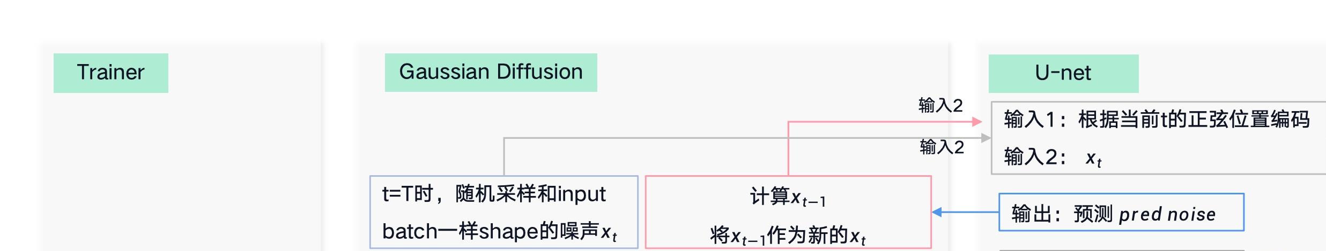
DM模型
模型框架
Training
从1,2,….,T时间抽取t
根据t计算出正弦位置编码
Sampling
从T,T-1,….,2,1按顺序执行
根据t计算出正弦位置编码
输入1
t=0时，DDPM完成生成
Notes:
第一个克隆的基因对基因R基因是来自番茄的Pto。Pto是一种蛋白激酶，能识别假单胞菌效应子AvrPto NLRs是细胞内免疫受体 NLRs（富含亮氨酸的核苷酸结合重复受体））：NB（核苷酸结合）结构域、C-末端LRRs（富含亮氨酸的重复序列）的模块化蛋白，N-末端是TIR（Tol/白细胞介素-1/抗性蛋白）结构域，或CC（螺旋卷曲）结构

Slide 7
DM模型
模型运行结果统计：
将初始模型进行消融实验，分别去掉蛋白质特征提取部分(需要对编码数据embedding处理)与寡糖特征提取部分再运行，比对三种模型的结果如下(用表格和柱状图表示)：
Notes:
第一个克隆的基因对基因R基因是来自番茄的Pto。Pto是一种蛋白激酶，能识别假单胞菌效应子AvrPto NLRs是细胞内免疫受体 NLRs（富含亮氨酸的核苷酸结合重复受体））：NB（核苷酸结合）结构域、C-末端LRRs（富含亮氨酸的重复序列）的模块化蛋白，N-末端是TIR（Tol/白细胞介素-1/抗性蛋白）结构域，或CC（螺旋卷曲）结构

